Slide 2
Junioringeniør møde med skolerne
Kort om forløbet
Rekruttering
Praktiske udfordringer
Forankring på skolen

Slide 3
Kort om forløbet

Slide 4
Udvælgelse af deltagere
Hvem vil have glæde af forløbet?
Klassetrin
Film
Snak med en tidligere deltagere

Slide 5
Praktiske udfordringer
Kontaktperson, fravær m.v.
Bestående kursus – rammen er sat. (12.30 – 16.30 + hjemmearbejde)
Tid til deltagelse og forberedelse – prioriter øvrigt skolearbejde –både fremmøde og hjemmearbejde
Sygdom
Ferie
Terminsprøver
Emneuger
Projektopgaver
Udflugter
Hyttetur/Lejrskole
Oplæsere til 4. klassernes korprojekt

Slide 6
Forankring på skolen
Udbredelse i klassen – på kort sigt
Udbredelse i klassen – på længere sigt
Innovativ tankegang - designprocessen?

Slide 7
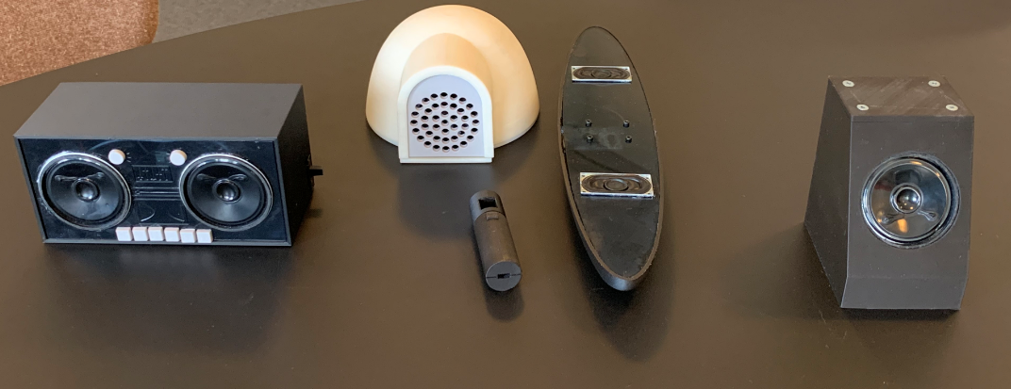

Slide 8
